Slide 1
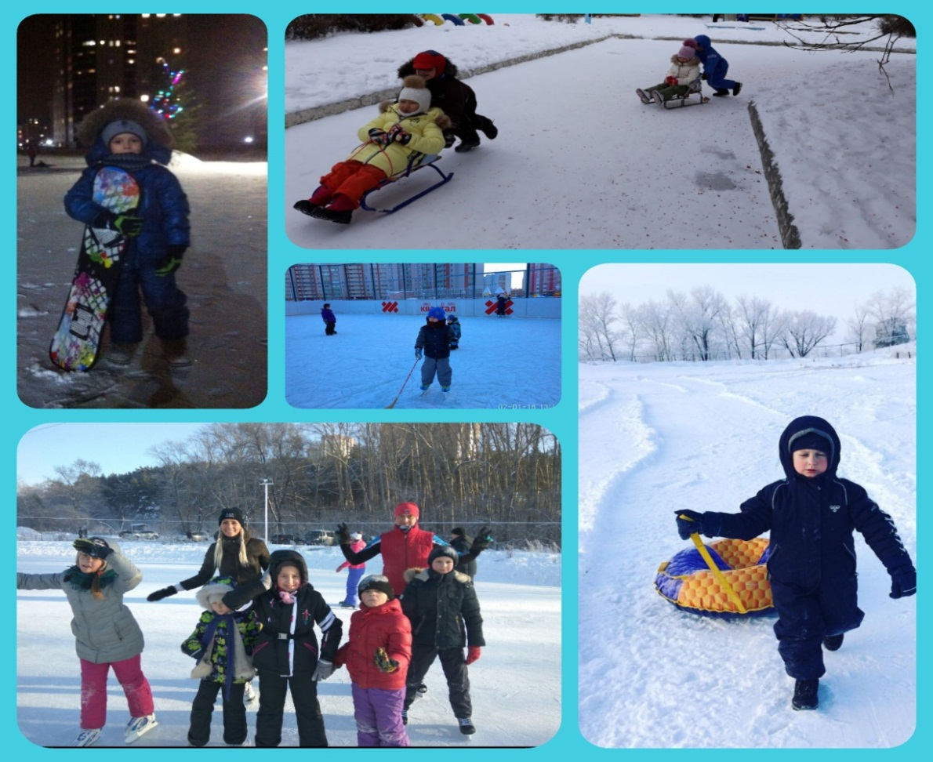
муниципальное автономное дошкольное образовательное учреждение детский сад «КОЛОСОК»
Презентация
«ШКОЛА ЗДОРОВОГО РЕБЕНКА»
Группы «ДЮЙМОВОЧКА»
.

Slide 2
Цель: формирование и соблюдение правил поведения способствующих сохранению и укреплению здоровья путем создания целостной системы работы по ознакомлению с человеком через наблюдения и экспериментирования Задачи
1. Формировать познавательное развитие детей, дать им определенную сумму знаний по анатомии, физиологии и гигиене человека, мотивацию на здоровый образ жизни и соблюдения основных принципов жизнеобеспечения.
2. Развивать логическое мышление, поощрять стремление к самостоятельности в поведении и приобретении знаний.
3. Закреплять гигиенические навыки.
4. Воспитывать бережное отношение к своему здоровью и здоровью окружающих.

Slide 3
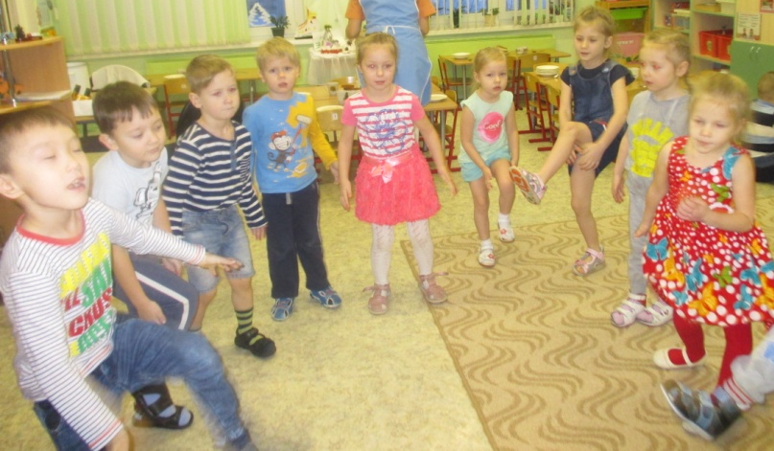
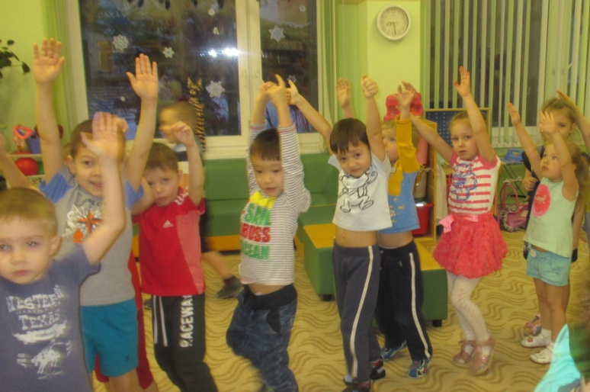
Здоровье с утра ! Утренняя гимнастика в детском саду имеет большое оздоровительное значение и является обязательной частью распорядка дня.
Игровой самомассаж и элементы гимнастики (используемые в комплексах) защищают организм от простудных заболеваний, доставляют радость и хорошее настроение.

Slide 4
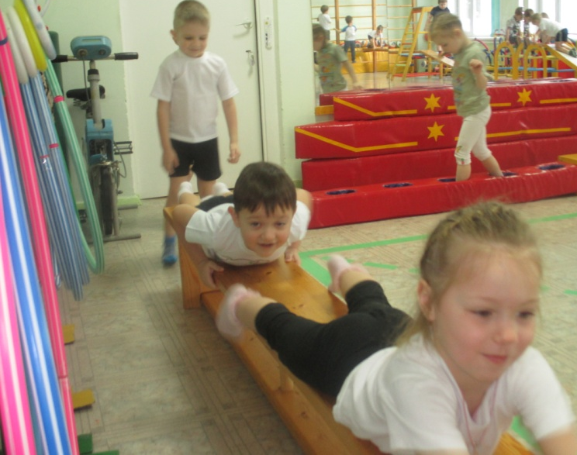
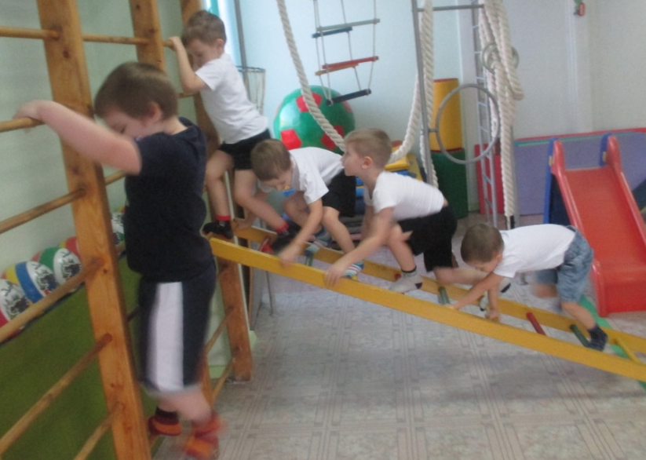
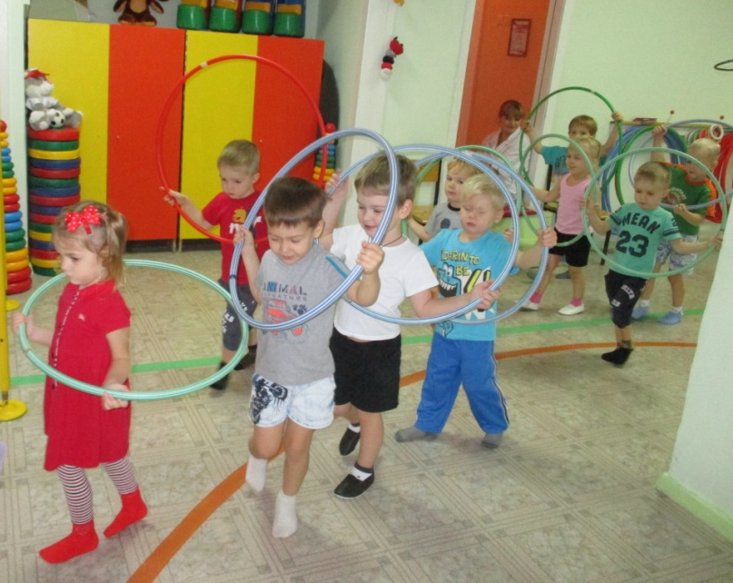
Физкультурные занятия – являются одной из основных форм проведения физкультурно-оздоровительной работы в детском саду. Много нового и интересного узнают ребята на занятиях по физкультуре. Они «отправляются» в увлекательные путешествия, учатся помогать друг другу, вместе преодолевать препятствия, радоваться успехам товарищей.

Slide 5
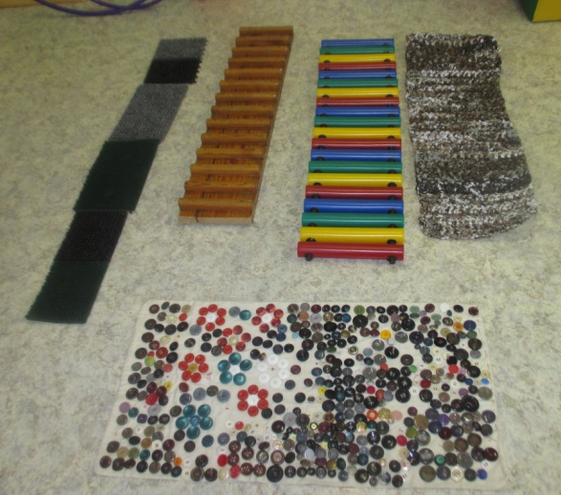
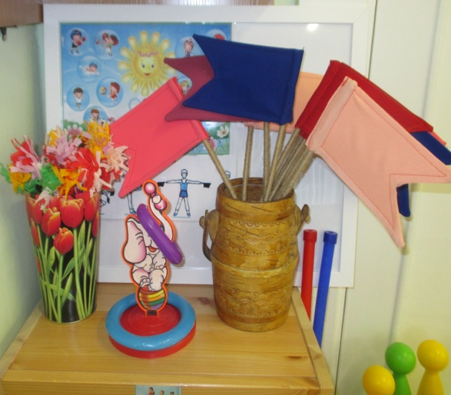
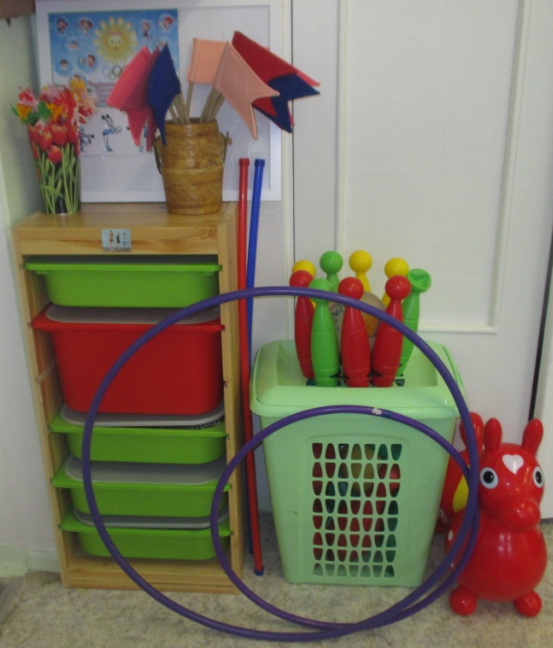
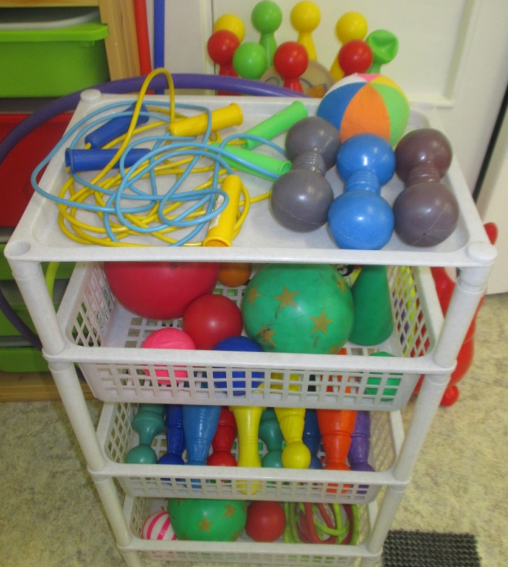
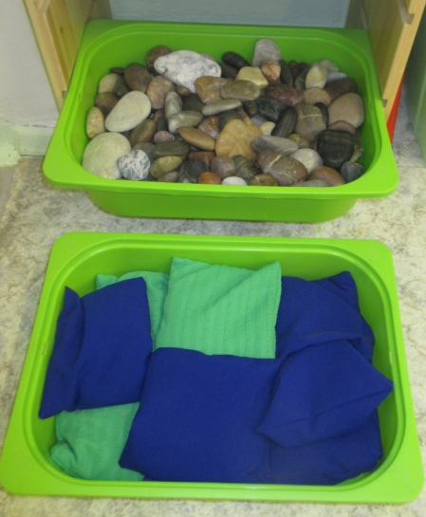
Физкультурно-оздоровительная среда в группе
Одним из важнейших факторов развития личности ребенка является среда, в которой он живет, играет, занимается и отдыхает. Пространство, организованное для детей в нашем образовательном учреждении, способствует укреплению здоровья и развитию индивидуальных возможностей каждого ребенка.

Slide 6
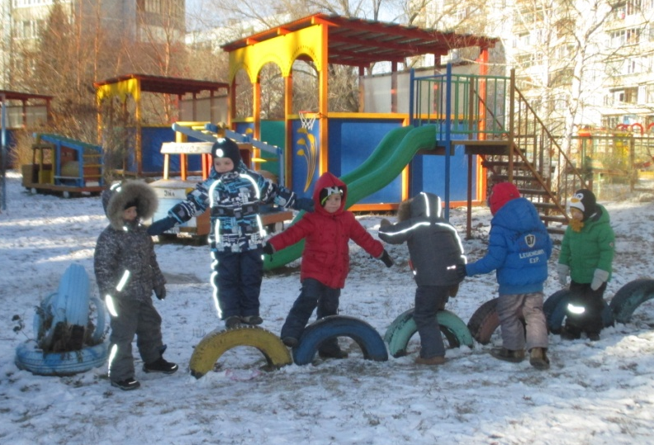
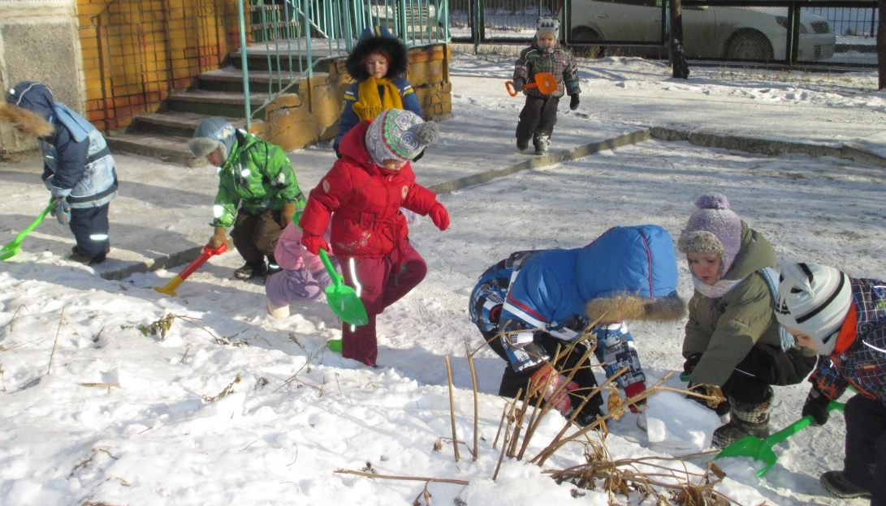
Прогулки.
Чтобы вырасти здоровыми, дети должны проводить на свежем воздухе как можно больше времени. Увлекательно и интересно проходят подвижные игры на прогулке. Во время игр в природных условиях у детей формируются умения использовать приобретённые навыки в многообразных ситуациях. Развивается ловкость, быстрота, сила и выносливость, умение действовать смело, честно, проявлять активность, самостоятельность.

Slide 7
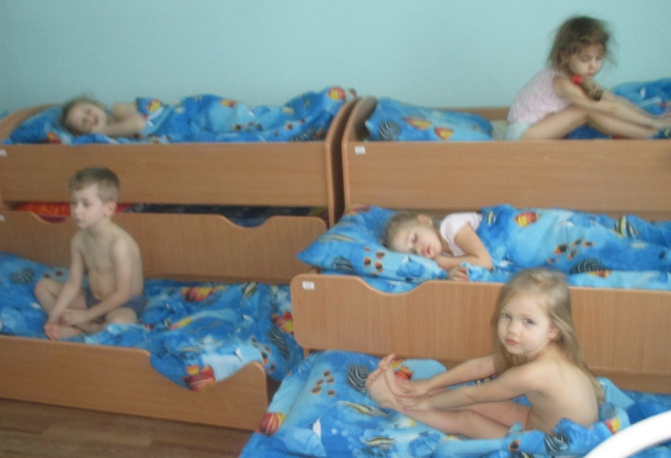
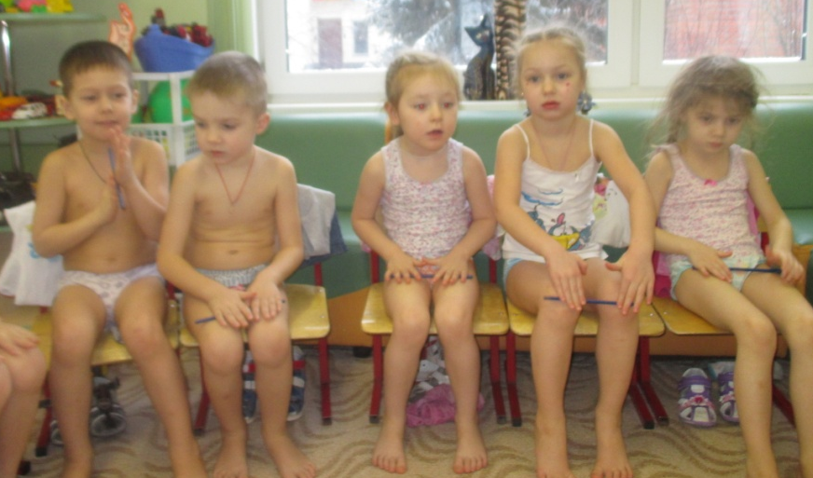
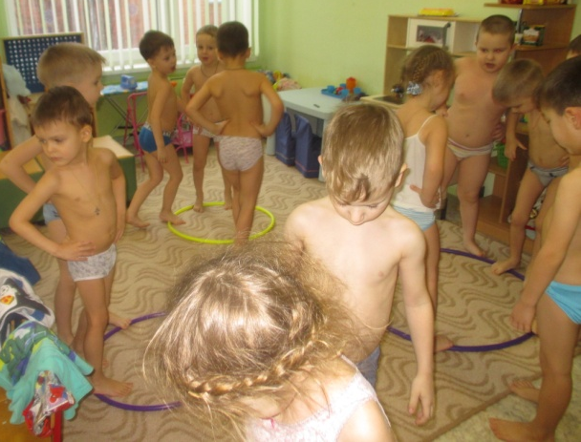
Гимнастика пробуждения после дневного сна отличается от традиционной зарядки. Её новизна заключается в более естественном переходе от сна к бодрствованию. Сначала дети выполняют упражнения лежа в кроватках, потом сидя и стоя. Интересный сюжет, красивая негромкая музыка уводят детей в мир сказок, положительно влияют на развитие речи и восприятие окружающего мира.

Slide 8
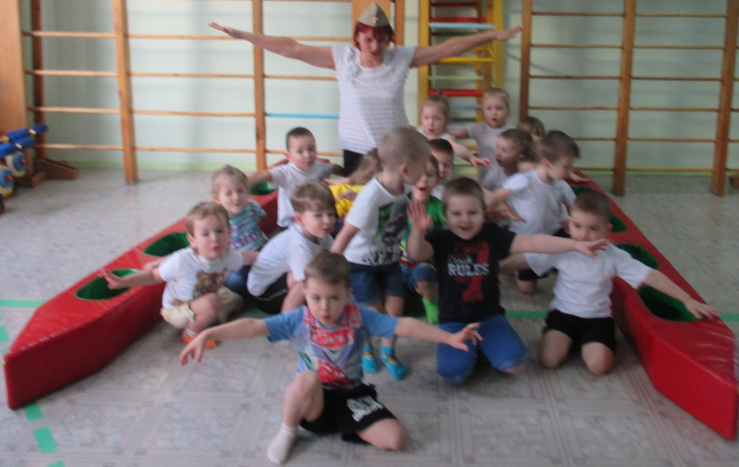
Спортивные праздники - окно в волнующий мир музыки, поэзии увлекательных игр и затей. Праздники являются своеобразной школой чувств ребенка, в которой он учиться радоваться, восторгаться, удивляться. Без праздника невозможно представить себе счастливого детства.

Slide 9
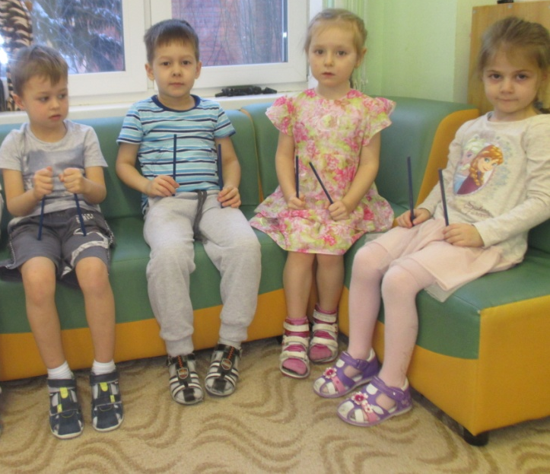
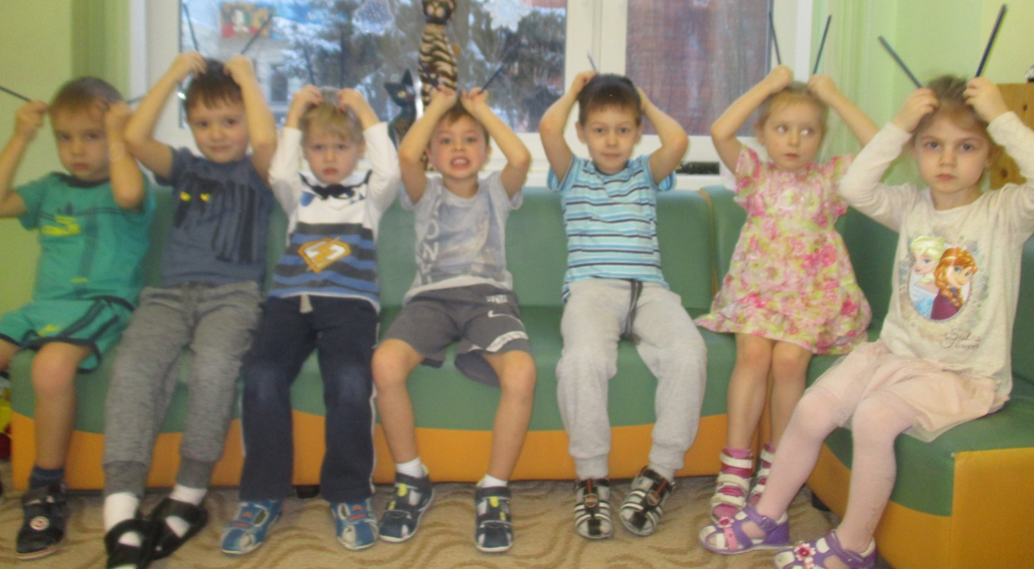
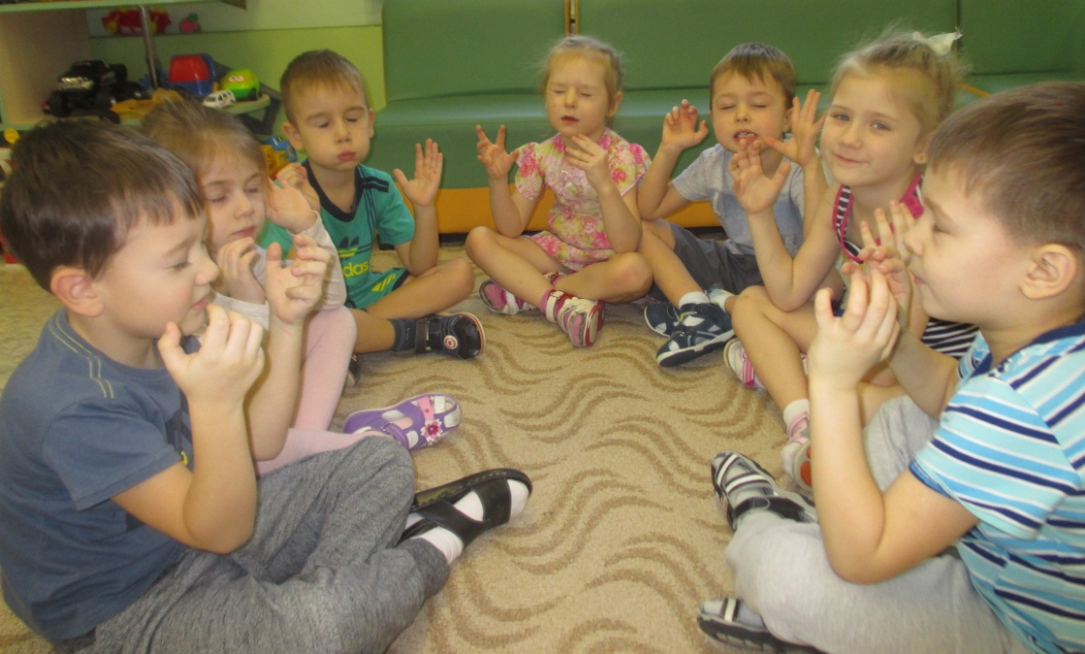
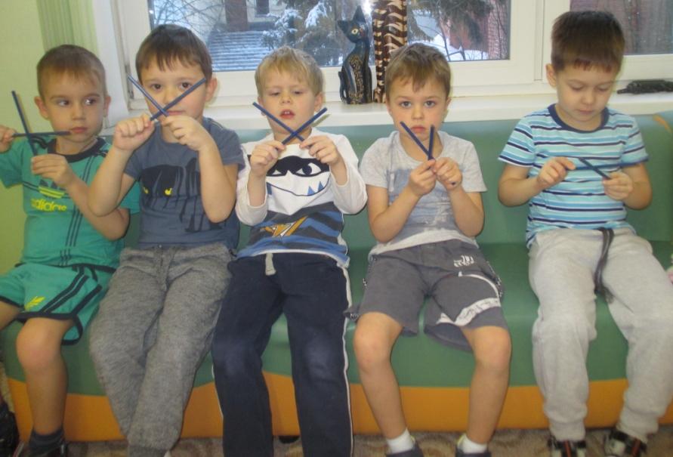
Коррекционная работа

Slide 10
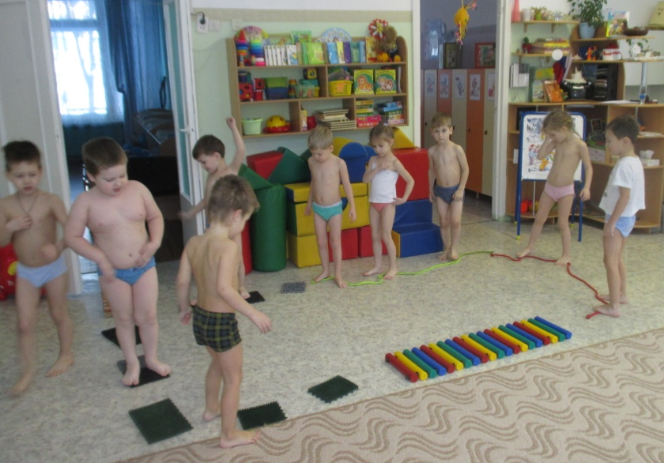
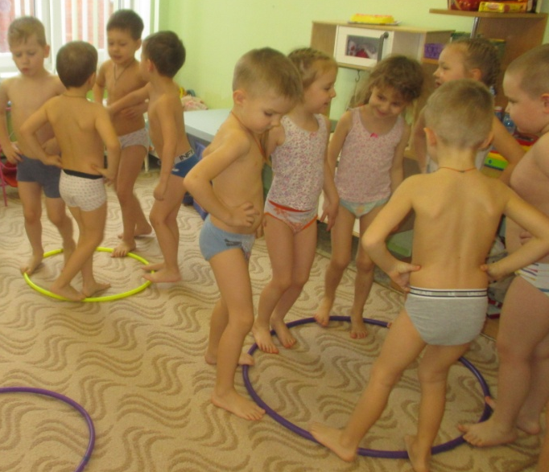
Профилактика и коррекция плоскостопия
Плоскостопие – это заболевание стоп, для которого характерно уплощение продольного или/и поперечного свода, что приводит к быстрой утомляемости, болям в стопах при ходьбе, стоянии.
Но поскольку наши стопы выполняют функцию «фундамента»организма, боль
может проявляться в спине, ногах.

Slide 11
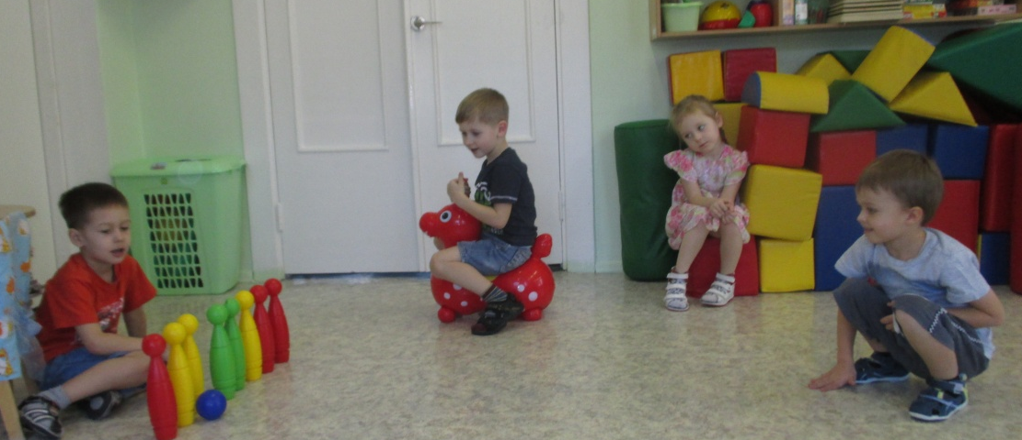
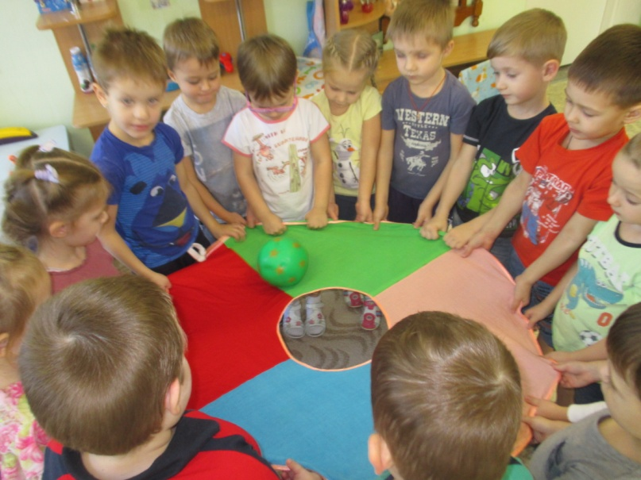
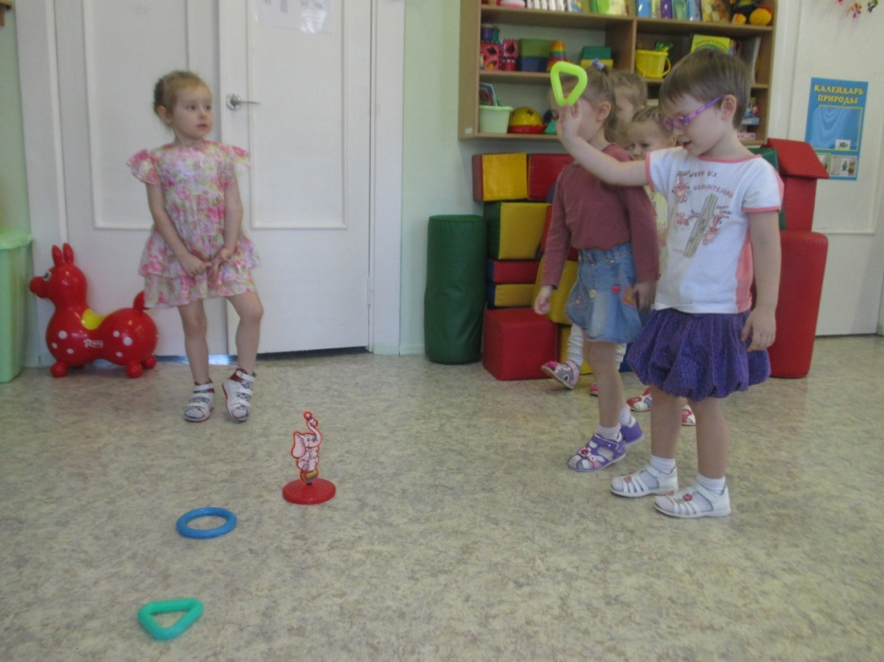
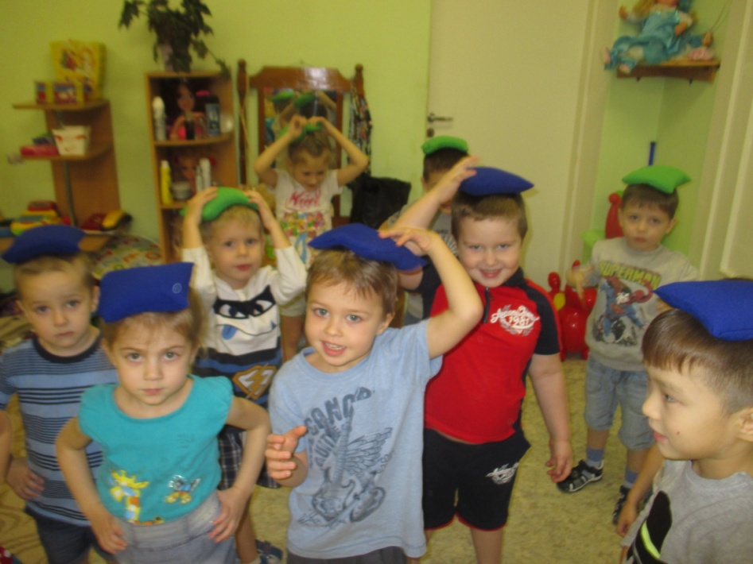
Мы растем здоровыми!

Slide 12
Прогулки.
Чтобы вырасти здоровыми, дети должны проводить на свежем воздухе как можно больше времени. Увлекательно и интересно проходят подвижные игры на прогулке. Во время игр в природных условиях у детей формируются умения использовать приобретённые навыки в многообразных ситуациях. Развивается ловкость, быстрота, сила и выносливость, умение действовать смело, честно, проявлять активность, самостоятельность.

Slide 13
Спортивные праздники - окно в волнующий мир музыки, поэзии увлекательных игр и затей. Праздники являются своеобразной школой чувств ребенка, в которой он учиться радоваться, восторгаться, удивляться. Без праздника невозможно представить себе счастливого детства.

Slide 14
Коррекционная работа

Slide 15
Профилактика и коррекция плоскостопия
Плоскостопие – это заболевание стоп, для которого характерно уплощение продольного или/и поперечного свода, что приводит к быстрой утомляемости, болям в стопах при ходьбе, стоянии.
Но поскольку наши стопы выполняют функцию «фундамента»организма, боль
может проявляться в спине, ногах.

Slide 16
Мы растем здоровыми!

